Slide 1

БОЛЬШАЯ
РАСПРОДАЖА

Slide 2
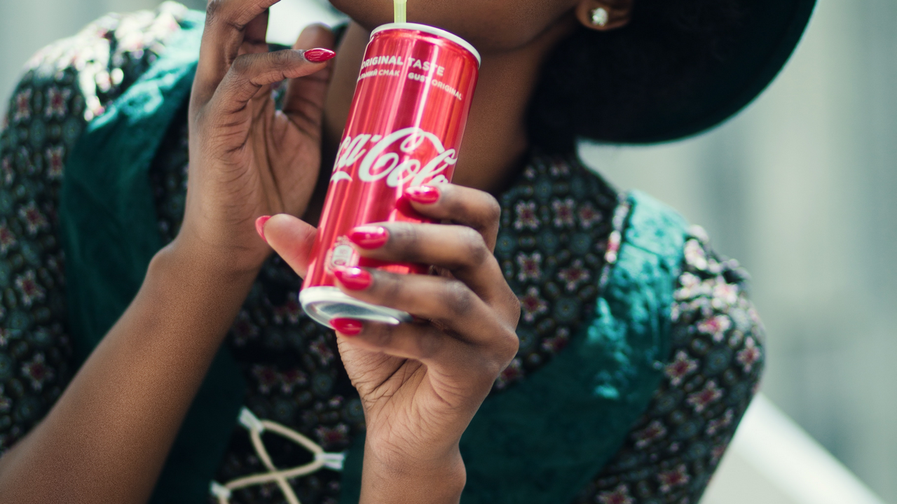
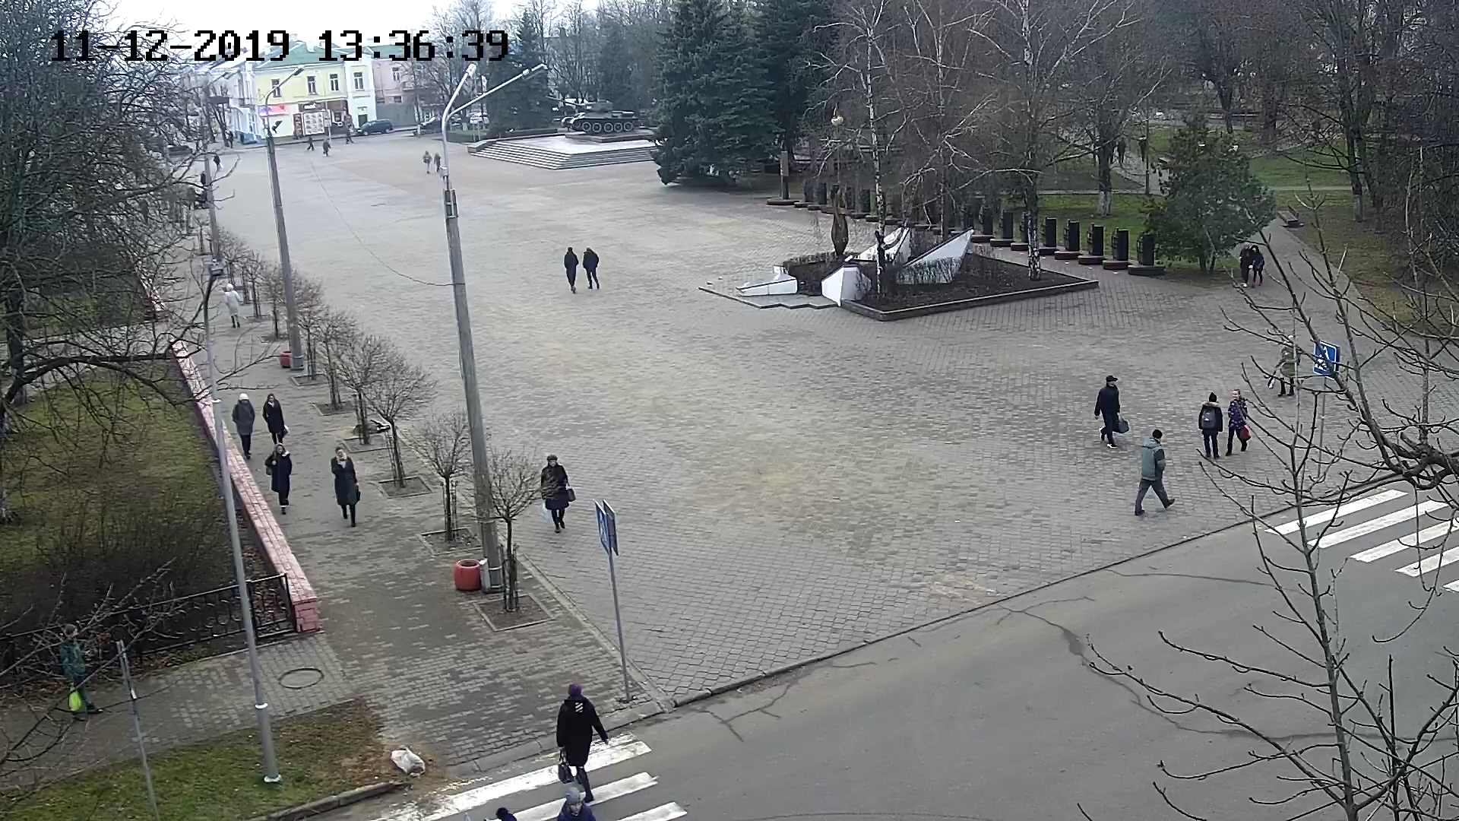
Летний топ
Базовый топ от дизайнеров, с высоким воротником, выполненный из трикотажной ткани.
РУБ
390

Slide 3
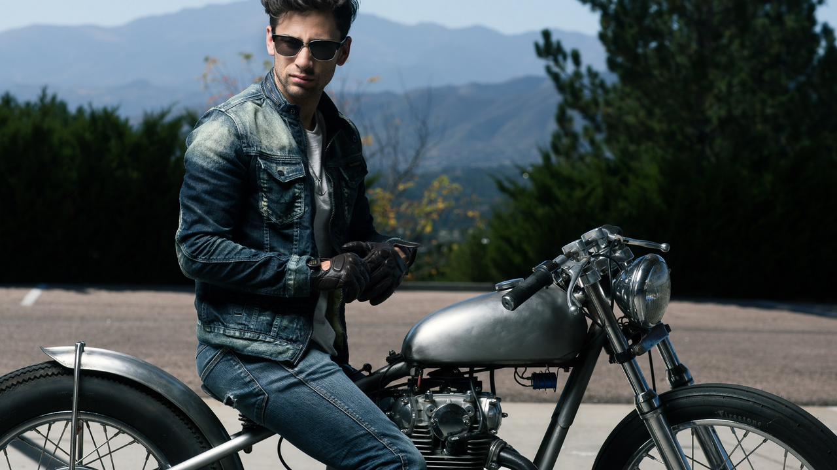
коктейльное платье
Лаконичное вечернее платье на тонких бретелях: лиф с мягкими чашами, завышенная линия талии, эластичная вставка на спинке
РУБ
1360

Slide 4
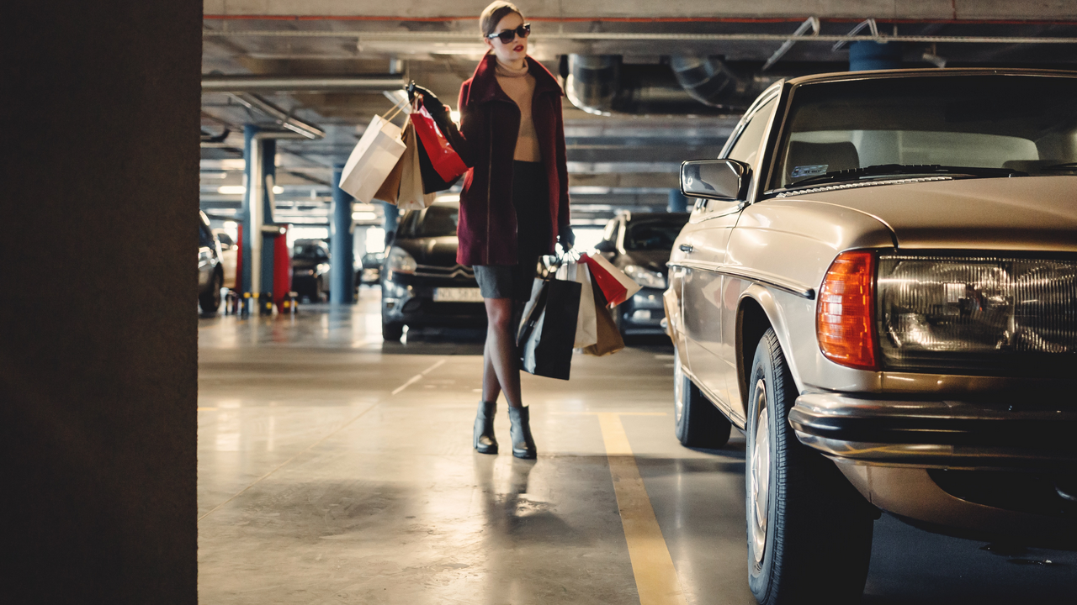
КОМБИНЕЗОН
Авторский комбинезон из индийского льна premium класса с открытой спинкой, контрастным кантом
2195
РУБ

Slide 5
МЕГА
АКЦИЯ
50 %
SAVE UP TO
OFF

Slide 6
ВСЕ ПОДРОБНОСТИ ПО ССЫЛКЕ В ОПИСАНИИ ПОД ВИДЕО

Slide 7
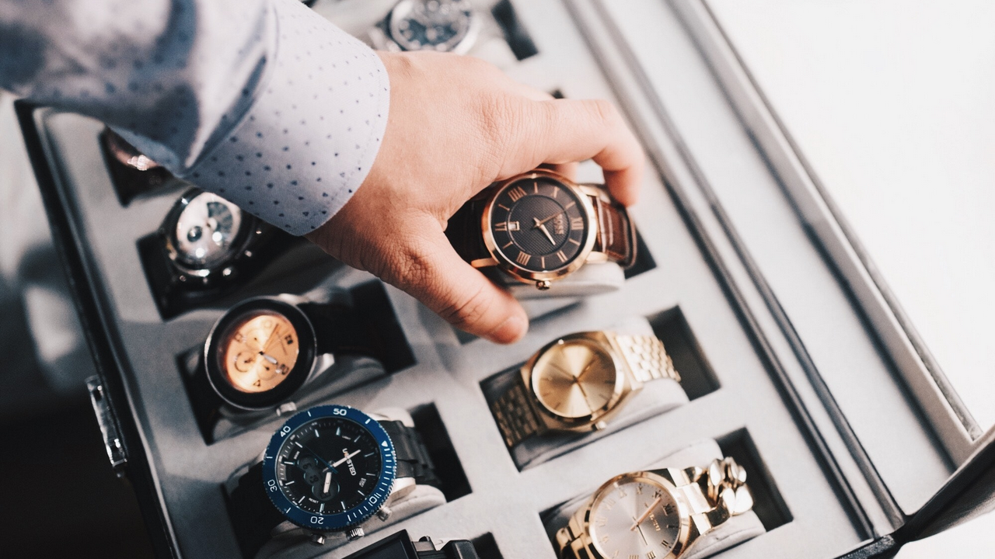
КОМБИНЕЗОН
Легкий хлопковый комбинезон, дополненный съемным однотонным поясом
$
15

Slide 8
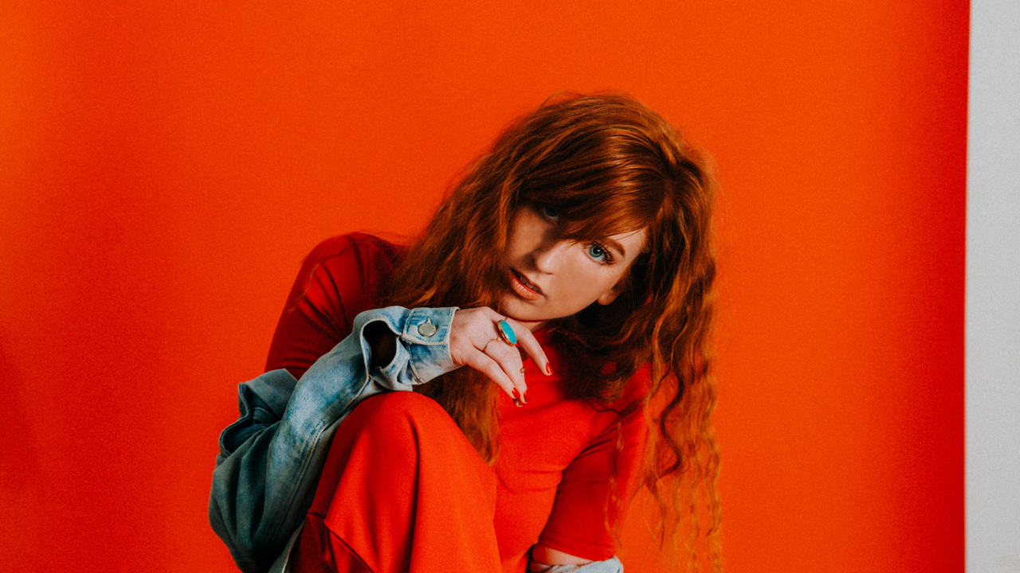
БУДЬ В ТРЕНДЕ

Slide 9
Блуза
Легкая блуза с флористическим принтом
1350
РУБ

Slide 10
БЛЕЙЗЕР
Повседневный уютный жакет розового цвета
1500
РУБ

Slide 11
ТОРОПИСЬ !!
Время пошло

Slide 12
МОДА
Ваш домен

